Slide 1
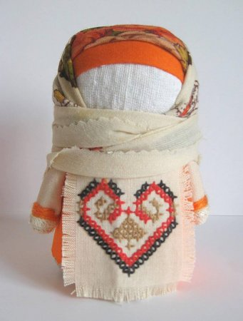
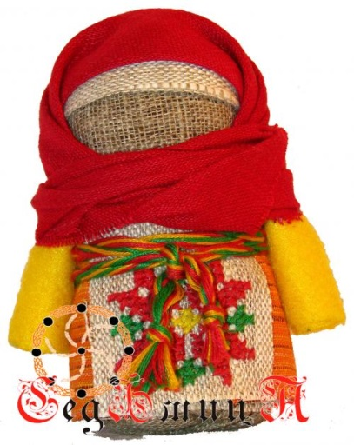
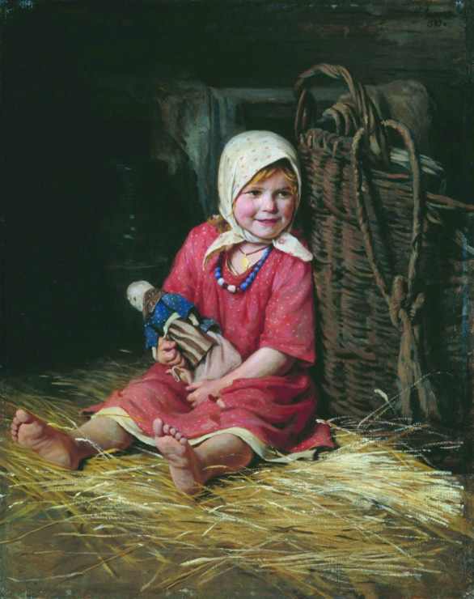
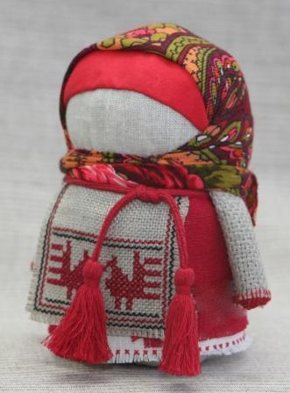

Варька. (К. Лемох)
Крупеничка
Выполнила учитель МБОУ СОШ № 20 г.о.Химки Л.В.Кравчук

Slide 2
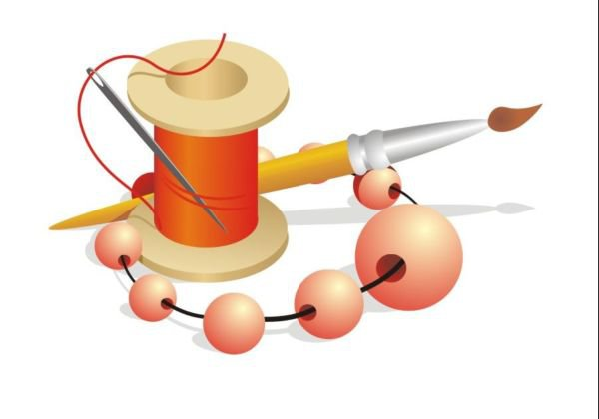
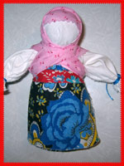
Не запрещай себе творить,
Пусть иногда выходит криво –
Твои нелепые мотивы
Никто не в силах повторить.
Эризн

Slide 3
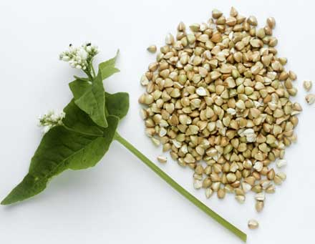
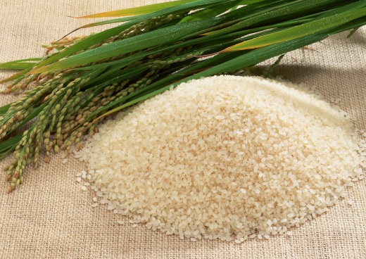
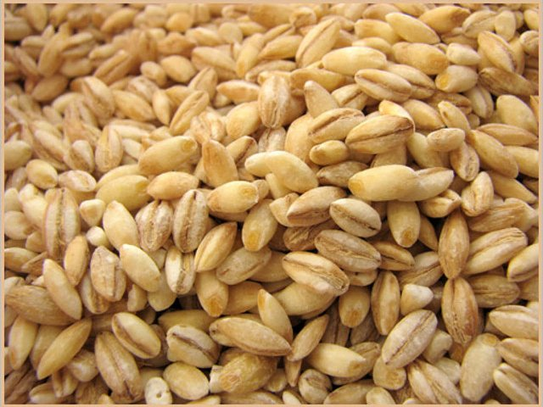
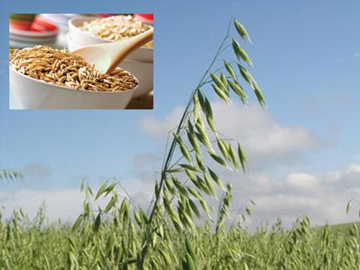
Значения круп в крупеничке:
гречиха − сытость и богатство,
рис (самое дорогое зерно) − на праздник,
перловка − на сытость, овес − на силу.

Slide 4
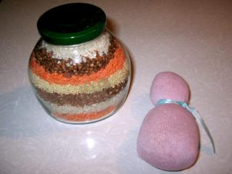
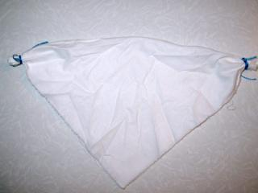
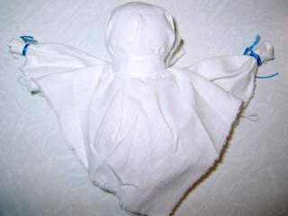
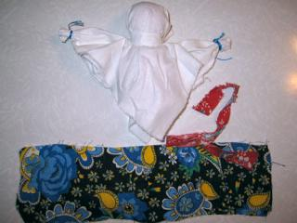

Slide 5
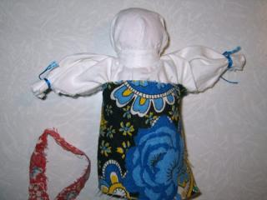
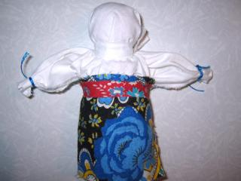
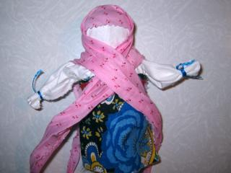

Slide 6
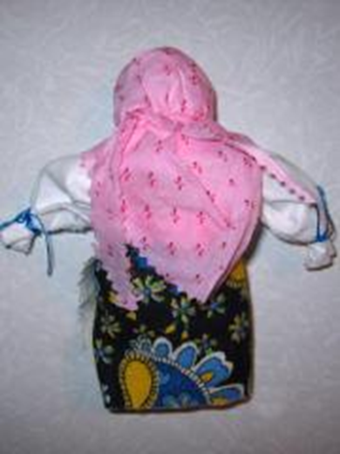

Slide 7
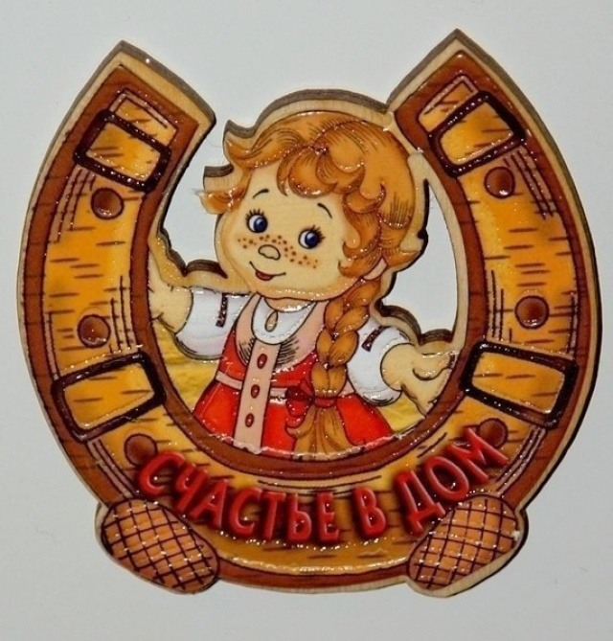
Спасибо за занятие!

Slide 8
Ресурсы
http:http://stranamasterov.ru/node/255552//
pinigina.livejournal.com/37300.html
http://maminsite.ru/early.files/krupenichka.html
http://eva-lution.ru/witch_club/2013/08/14/kukly-zernovushka.html
http://rus-vopros.livejournal.com/3660803.html
http://world-dosug.ru/Куклы_обереги_своими_руками_и_мастер_классы
http://yandex.ru/images/search?img_url=http%3A%2F%2Fimg1.liveinternet.ru%2Fimages%2Fattach%2Fc%2F2%2F64%2F308%2F64308898_1285077902_505429_source.jpg&uinfo=sw-1366-sh-768-ww-1498-wh-733-pd-0.8999999761581421-wp-2x3_640x960&_=1418334875357&viewport=wide&p=1&text=крупы%20виды%20названия&noreask=1&pos=35&rpt=simage&lr=213

